Slide 1
Sistema General
de Riesgos Laborales
Secretaría de Gestión Humana y Desarrollo Organizacional

Slide 2

LEY 100 DE 1993 – SISTEMA GENERAL DE SEGURIDAD SOCIAL - ORGANIZACIÓN DEL SISTEMA
S.G.S.S.I
Sistema General en Salud
Sistema General de Riesgos Profesionales
Sistema General en Pensiones

Slide 3
LEY 100 DE 1993 – SISTEMA GENERAL DE SEGURIDAD SOCIAL
PENSIONES
SALUD
RIESGOS
PROFESIONALES
ENTIDADES
PRIVADAS
AFP
EPS
ARP
RIESGOS
IVM
EGM
ATEP
SEGÚN CLASIFICACIÓN
DE LA EMPRESA
VARÍA DESDE 0,348%
HASTA 8,7%
COTIZACIÓN
16 %
12.5 %
DISTRIBUCIÓN
75 % EMPRESA
25 % EMPLEADO
8.5% EMPRESA
4% EMPLEADO
100 % EMPRESA
DECISIÓN
EMPLEADO
EMPLEADO
EMPRESA

Slide 4
ACTORES
ESTADO
ARP
EMPLEADOR
EMPLEADO
Director, Orientador,
Controlador y Vigilante.
Art. 4 D. 1295/94
Prestaciones:
Asistenciales.
Económicas.
Principal. Responsable de prevención de riesgos. Art. 56 D. 1295/94
Protegido, Obligación Auto - cuidado , Participe en prevención

Slide 5
SISTEMA GENERAL DE RIESGOS LABORALES: Es el conjunto de entidades públicas y privadas, normas y procedimientos, destinados a prevenir, proteger y atender a los trabajadores de los efectos de las enfermedades y los accidentes que puedan ocurrirles con ocasión o como consecuencia del trabajo que desarrollan.
Las disposiciones vigentes de salud ocupacional relacionadas con la prevención de los accidentes de trabajo y enfermedades laborales y el mejoramiento de las condiciones de trabajo, hacen parte integrante del Sistema General de Riesgos Laborales.

Slide 6
SEGURIDAD Y SALUD EN EL TRABAJO : definida como aquella disciplina que trata de la prevención de las lesiones y enfermedades causadas por las condiciones de trabajo, y de la protección y promoción de la salud de los trabajadores. Tiene por objeto mejorar las condiciones y el medio ambiente de trabajo, así como la salud en el trabajo, que conlleva la promoción y el mantenimiento del bienestar físico, mental y social de los trabajadores en todas las ocupaciones.

Slide 7
Accidente de trabajo
Es accidente de trabajo todo suceso repentino que sobrevenga por causa o con ocasión del trabajo, y que produzca en el trabajador una lesión orgánica, una perturbación funcional o psiquiátrica, una invalidez o la muerte.
Es enfermedad laboral la contraída como resultado de la exposición a factores de riesgo inherentes a la actividad laboral o del medio en el que el trabajador se ha visto obligado a trabajar
Enfermedad laboral
Hecho súbito
Proceso lento

Slide 8
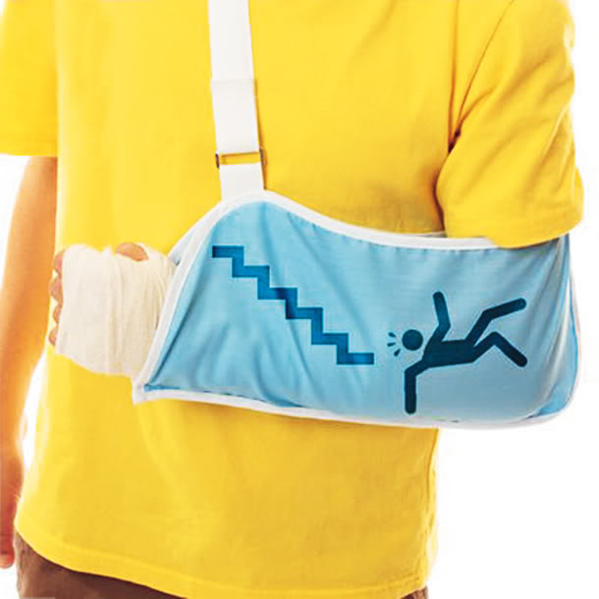
Accidente de trabajo
El que se produzca durante el traslado de los trabajadores, cuando el transporte lo suministre el empleador.
El que se produce durante la ejecución de órdenes del empleador o de una labor bajo su autoridad, aún fuera del lugar y horas de trabajo.
Hecho súbito

Slide 9
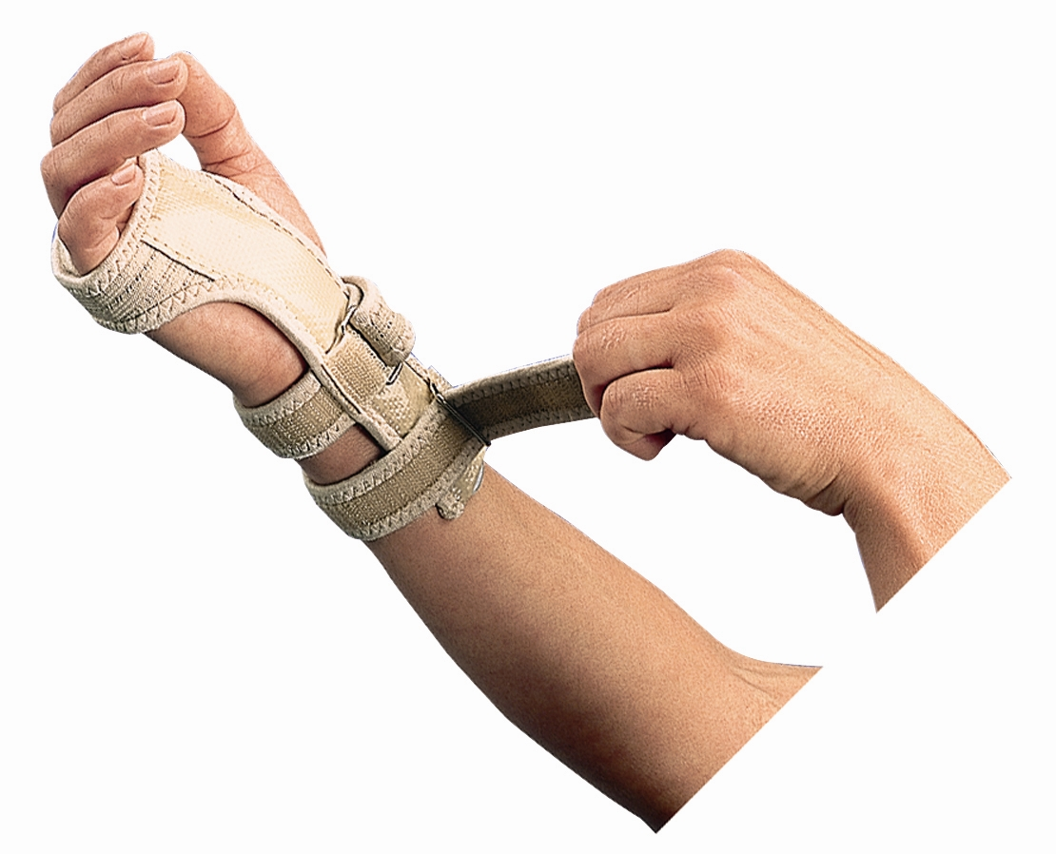
Enfermedad profesional
Estado patológico que sobreviene como consecuencia de la clase de trabajo que se realiza o del medio donde se trabaja

Slide 10
¿Qué hacer en caso de ATEP?
Busque atención médica.
Reporte a la ARL COLMENA.
Teléfonos 444 9096– 018000 919667
Avise a Seguridad y Salud en el Trabajo .
Teléfonos 383 8260-383 8257-383 8262
Entregue copia de la incapacidad a su jefe y lleve la original y copia a Seguridad y Salud en el Trabajo en las próximas 72 horas.

Slide 11
Incapacidad y pensión
Incapacidad temporal
Cuando el cuadro clínico de la enfermedad o accidente del afiliado, le impide desempeñar su labor por un periodo de tiempo
Incapacidad permanente parcial
Disminución parcial pero definitiva en alguna de sus funciones que afecta la capacidad laboral. Es mayor del 5% y menor del 50%
Pensión de invalidez
Cuando por accidente de trabajo o enfermedad profesional se tenga una pérdida de capacidad laboral mayor del 50%

Slide 12
Afiliados al S.G.R.L
En forma obligatoria
Trabajadores dependientes
Trabajadores independientes (contratos Inferiores a 1 mes)
Estudiantes
En forma voluntaria
Cooperativas y precoperativas - trabajadores independientes
(Ley 1562 de 2012 Articulo 2 ) – (Decreto 0723 de 2013)

Slide 13
PRESTACIONES
ASISTENCIALES
Art. 5 D. 1295/94
ECONOMICAS
Hospitalización
Ss. Odontológico
IPP
Pensión sobrevivientes
Pensión de Invalidez
Auxilio Funerario
Asistencia médica, quirúrgica, terapéutica y farmacéutica.
Rehabilitación
Subsidio por IT

Slide 14
POLÍTICA DEL SISTEMA DE GESTION EN SEGURIDAD Y SALUD EN EL TRABAJO SG-SST
El Departamento de Antioquia, comprometido con el mejoramiento continuo y el cumplimiento de los requisitos legales y reglamentarios, desarrolla sus procesos minimizando los riesgos de seguridad y salud ocupacional, manteniendo el valor del personal para su entorno, enfocado a la eficiencia y eficacia.

Slide 15
COMPONENTES DE LA POLÍTICA
Eficacia
Eficiencia
Valor Personal
MEJORAMIENTOCONTINUO

Slide 16
DISCIPLINAS DE LA SEGURIDAD Y SALUD EN EL TRABAJO
Centro Internacional de Formación - OIT

Slide 17
OBJETIVOS DE SEGURIDAD Y SALUD EN EL TRABAJO
Prevenir la aparición de accidentes de trabajo y enfermedad profesional en la empresa Departamento de Antioquia.
Minimizar los riesgos de seguridad y salud ocupacional originados por las condiciones de Trabajo presentes en la empresa.
Gestionar los recursos necesarios para la implementación del Programa de Salud Ocupacional.

Slide 18
Que hacemos en Seguridad y Salud en el Trabajo
Diagnostico estratégico de Riesgos
Medicina del Trabajo
Examen de ingreso
Examen de retiro
Exámenes de control

Slide 19
Estructura de la Salud Ocupacional
Medicina preventiva – Riesgo Sicosocial
Capacitación
Exámenes de control
Vigilancia epidemiológica
Estilos de vida saludable
Subprograma de Riesgo Psicosocial (prevención de adiciones) – Comité de convivencia

Slide 20
Estructura de la Salud Ocupacional
Higiene y Seguridad Industrial
Inducción y re inducción
Estudios de puesto de trabajo
Identificación y medición de riesgos TLV
Inspecciones de seguridad
Planes de emergencia
Dotación de elementos de protección personal
Estadísticas
Investigación de accidentes de trabajo

Slide 21
¿Qué es un Peligro o Factor de Riesgo?
Fuente, situación o acto con potencial de daño en términos de enfermedad o lesión a las personas o una combinación de estos

Slide 22
¿Qué es Riesgo?
Es la consecuencia si se llega a materializar un peligro (ej. Herida, quemadura, fractura, enfermedad, o muerte)

Slide 23
Tipos de Peligro
que actualmente se controlan en en el Departamento de Antioquia
Fisico – Auditivo (Ruido)
  Pérdida auditiva neurosensorial
Fisico – Visual (Iluminación Deficiente)
  Cansancio visual
  Disminución de actividad laboral
Químico
  Dermatitis
  Intoxicaciones por inhalación
Biológico
  Riesgo de adquirir algún tipo de infección
Movimientos, posiciones corporales y/o sobreesfuerzo
  Lumbalgias
  Túnel del Carpo
Riesgo Sicosocial
  Cargas de trabajo – Horarios – Turnos – relaciones interpersonales – Contenido de la tarea
Sistema de Vigilancia
Programas de Vigilancia

Slide 24
¿A que peligros estoy expuesto?
Personas que se encuentran mínimo 8 horas expuestas a más de 85 decibeles
Personas que trabajan con un nivel bajo de iluminación de acuerdo con su oficio
Visual
Auditivo
Trabajadores de la Fábrica de Licores y Alcoholes de Antioquia, imprenta ó servicios generales

Slide 25
¿A que peligros estoy expuesto?
Personas que se encuentran expuestas a químicos, que en contacto con piel, ojos o a la inhalación pulmonar pueden producir daños a los tejidos.
Personas que se encuentran en contacto con material biológico y muestras clínicas
Biológico
Químico
Movimientos, posiciones corporales y/o sobreesfuerzo
Personas que trabajan en oficina, expuestos por lo menos a 6 u 8 horas diarias. Es el que más afecta nuestra población de servidores públicos.

Slide 26
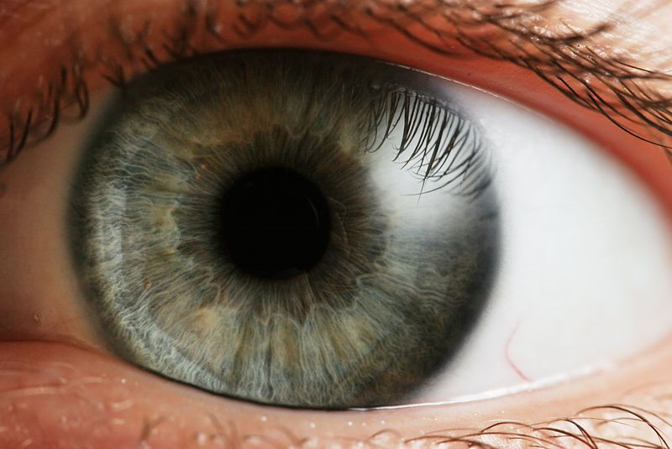
¿Qué es un Sistema de
Vigilancia Epidemiológica?
Programa donde se controlan factores de riesgo específico y se emprenden acciones para intervenirlo.

Slide 27
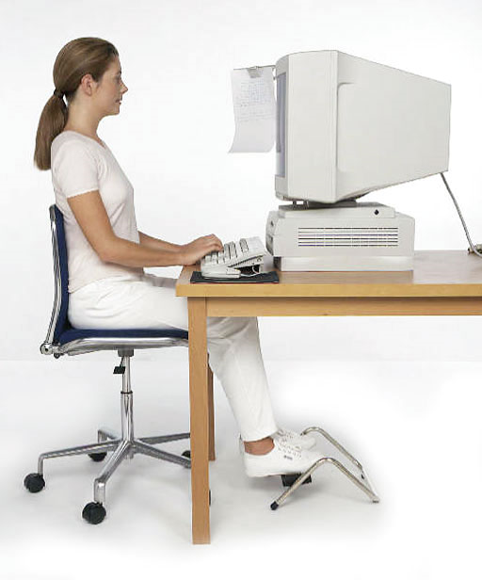
Pautas generales de una buena postura
Mantener el borde superior de la pantalla al mismo nivel de los ojos y a una distancia entre 45 a 70 cm
40 cm – 70 cm
Mantener los codos junto al cuerpo
Dejar un espacio libre entre el pliegue de la rodilla y el borde del asiento.
Mantener las caderas y las rodillas dobladas en un
ángulo igual o ligeramente mayor a 90°
Mantener la cabeza y el cuello en posición recta,
hombros relajados
Mantener siempre el tronco apoyado en el espaldar
de la silla
Mantener los antebrazos, puños y manos alineados
en posición recta, con relación al teclado
Mantener siempre los pies apoyados, preferiblemente utilizar un apoyapies

Slide 28
“La actitud es algo pequeño que marca la gran diferencia.” Winston Churchill
La convicción de que el autocuidado (Mutuo cuidado) es el mejor método para prevenir incidentes, accidentes y enfermedades laborales y el primer paso para difundir una cultura de prevención. Además de conseguir un cambio de actitud voluntario es la solución a largo plazo.
La prevención debe convertirse en algo natural para el ser humano. En el mayor porcentaje de ocurrencia los accidentes laborales son generados por malas conductas (o actitudes) del trabajador. Podemos deducir entonces que un cambio de actitud evitaría más accidentes que las medidas de seguridad.

Slide 29
“El mejor empleador es el que invierte en prevención y el mejor trabajador es el que siempre se cuida en su labor”

Slide 30
¿Cómo reportar el accidente laboral?
. Informar al jefe inmediato/ Rector o Director Rural.
El Rector o Director Rural, reporta a la Administradora de Riesgos Laborales – ARL, Línea de atención: 018000941541 o www. positiva.gov.co
Celular cualquiera # 533

